Slide 1




Bài 13: Yêu lắm trường ơi!
Tiết 3
Tập viết
Chữ hoa E-Ê

Slide 2

Khởi động
Notes:
Bài giảng thiết kế bởi: Hương Thảo - tranthao121004@gmail.com

Slide 3


Chữ đẹp mà nết càng ngoan
Hát, múa:

Slide 4
Khám phá

Slide 5
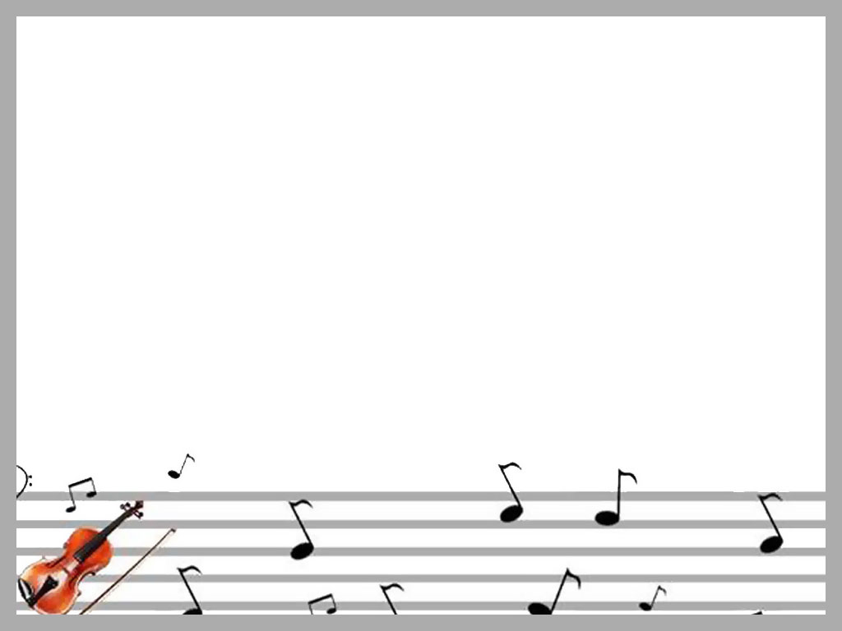

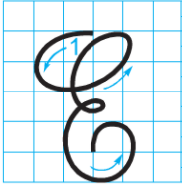
A. 4 ô li
B. 5 ô li
C. 6 ô li

Slide 6


A. 3 ô li
B. 3.5 ô li
C. 4 ô li

Slide 7


A. 1 nét
Chữ hoa E gồm 1 nét, là sự kết hợp của 3 nét cơ bản: một nét cong dưới và 2 nét cong trái nối liền nhau tạo thành vòng xoắn ở thân chữ.
B. 2 nét
C. 3 nét

Slide 8

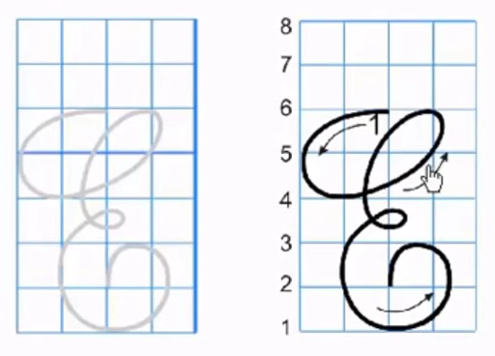
Em hãy quan sát và lắng nghe hướng dẫn viết
chữ hoa E cỡ vừa.

Slide 9

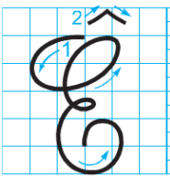
Chữ hoa Ê gồm mấy nét?
A. 1 nét
Chữ hoa Ê gồm 2 nét
Nét 1 giống như chữ E.
Nét 2: Thêm dấu mũ nằm trên đỉnh chữ.
B. 2 nét
C. 3 nét

Slide 10
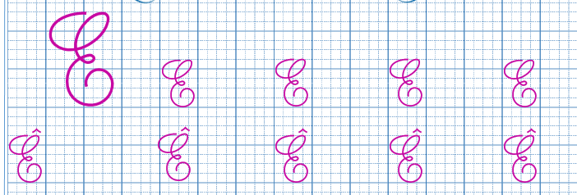
Em dừng màn hình, viết 1 dòng chữ hoa E và 1 dòng chữ hoa Ê cỡ vừa ( theo mẫu).

Slide 11

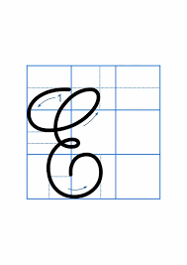

Slide 12

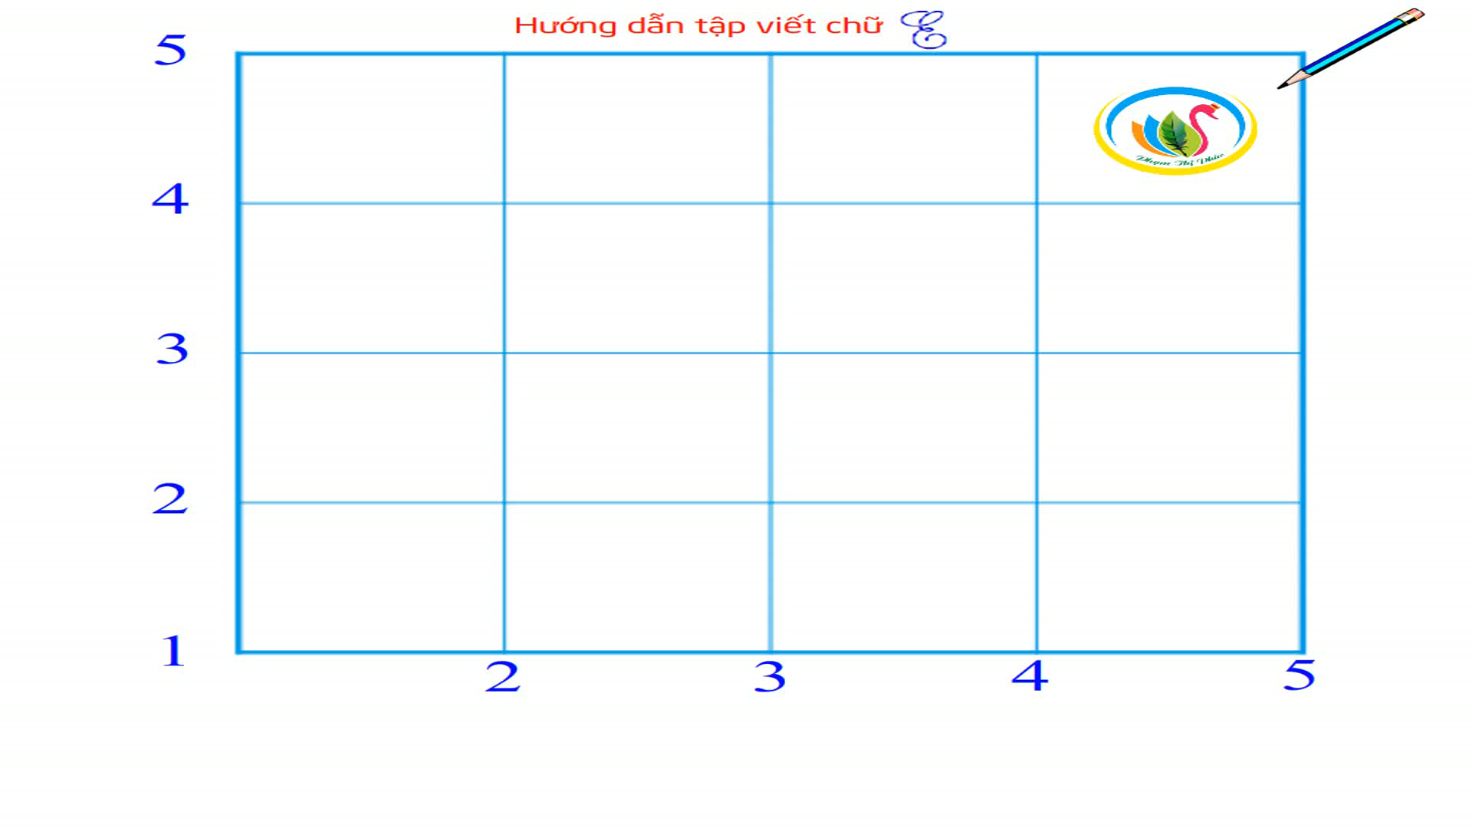
Em hãy quan sát video hướng dẫn viết chữ hoa E cỡ nhỏ.

Slide 13
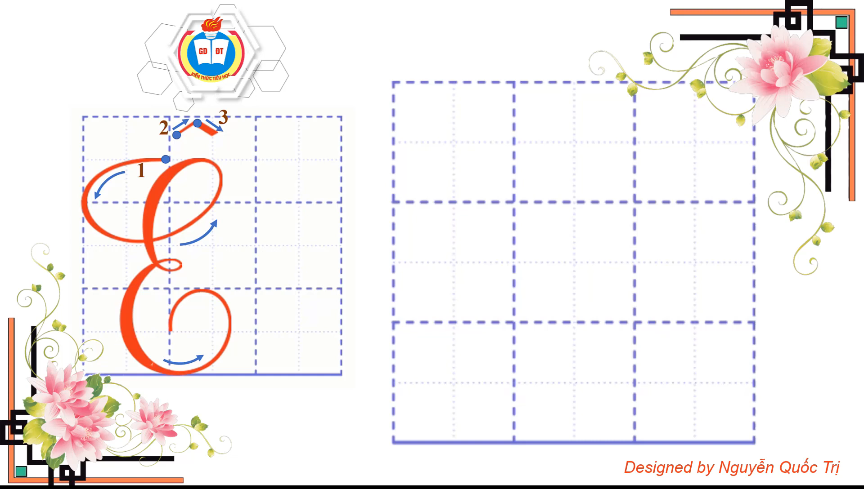
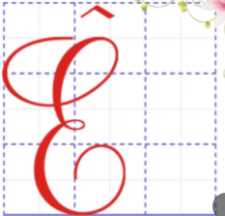
Em hãy quan sát video hướng dẫn viết chữ hoa Ê cỡ nhỏ.

Slide 14

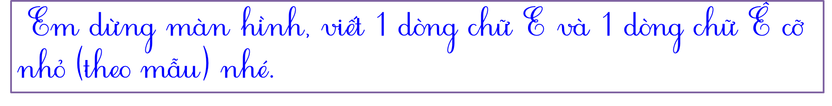
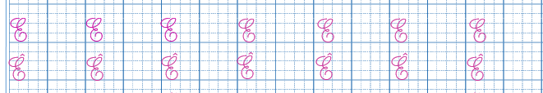

Slide 15
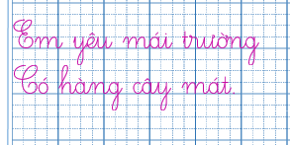
VIẾT CÂU ỨNG DỤNG
a. Chữ cái nào được viết hoa?
b. Những chữ nào cao 2,5 ô li?
c. Những chữ cái nào cao 1,5 ô li ?
e. Những chữ cái nào cao 1 ô li ?
→ Chữ E, C
→ Chữ E, C, h, g, y
→ Chữ t
→ Chữ i, a, â, o, c, m, n, u, ư, ơ, ê

Slide 16

VIẾT CÂU ỨNG DỤNG
Các dấu thanh đặt ở những vị trí nào?
Các dấu thanh đặt ở trên/ dưới âm chính của tiếng.
.
Khoảng cách giữa các chữ là bao nhiêu?
Khoảng cách giữa các chữ ghi tiếng là một chữ o.

Slide 17

Tư thế ngồi viết

Slide 18

THỰC HÀNH

Slide 19

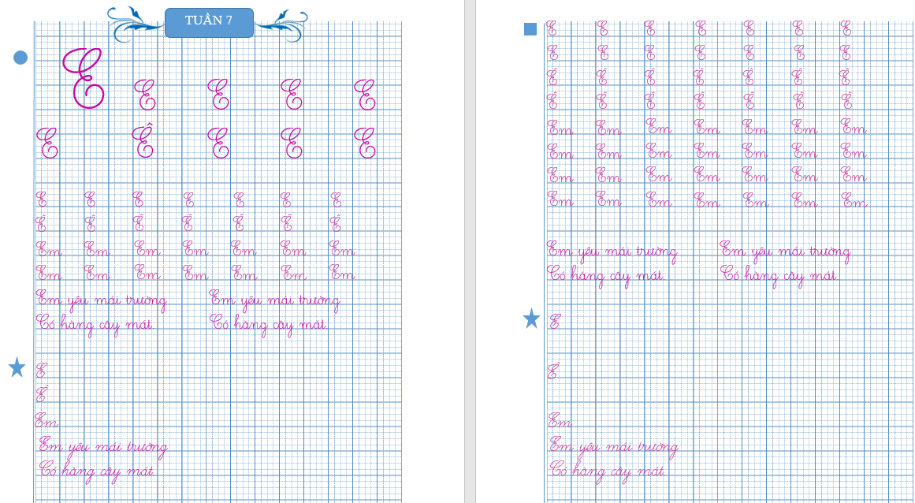
Em hãy luyện viết câu ứng dụng vào vở tập viết và hoàn thành trang 16, 17 (theo mẫu) nhé.

Slide 20

CHÚC CÁC CON
CHĂM NGOAN HỌC GIỎI

